Slide 1
Pengelolaan dan Tata Kelola Bengkel Unit Produksi SMK yang Profitabel
Oleh : Danu Erlangga SP.d
MGMP TEKNIK OTOMOTIF

Slide 2
Latar Belakang
Bengkel atau workshop secara garis besar memiliki fungsi sebagai tempat untuk memberikan kelengkapan bagi pelajaran teori yang telah diterima sehingga antara teori dan praktik bukan merupakan dua hal yang terpisah, melainkan dua hal yang merupakan satu kesatuan. Bengkel juga memiliki peranan untuk memberikan keterampilan kerja ilmiah bagi siswa, serta untuk 3 memupuk dan membina rasa percaya diri sebagai keterampilan yang diperoleh di bengkel.

Slide 3
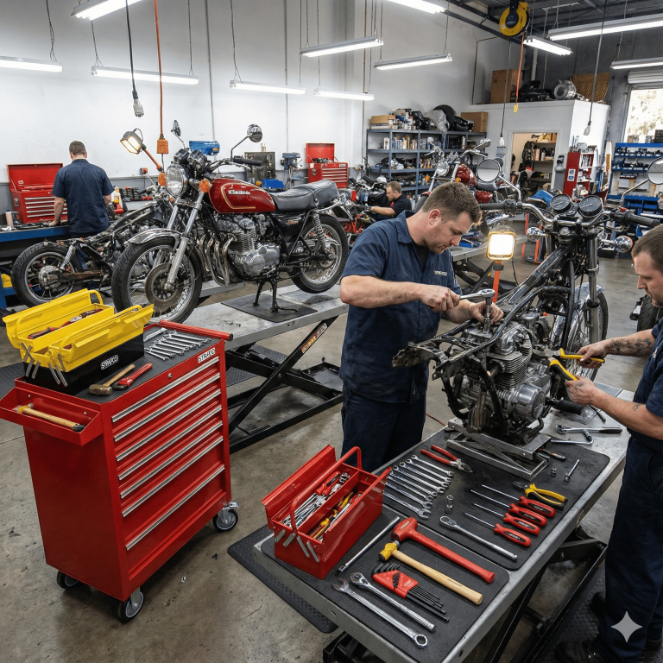
Salah satu penyebab utama lulusan SMK sulit terserap di dunia industri yaitu karena pengelolaan peralatan praktik yang minim, hingga adanya lulusan SMK yang menganggur meskipun lulusan SMK telah dipersiapkan untuk memasuki dunia kerja. Kendala yang dialami oleh sekolah salah satunya terletak pada pengelolaan ruang praktik yang dalam sekolah kejuruan disebut laboratorium atau bengkel kerja.
Berikut adalah panduan tata kelola bengkel unit produksi SMK agar menjadi entitas bisnis yang sehat, profesional, dan profitabel.

Slide 4
1. Struktur Organisasi & SDM Profesional
Unit produksi harus dikelola secara profesional terpisah dari struktur akademis murni, namun tetap bersinergi.
Divisi Teknis:
Pekerja/Operator:
Guru produktif dan teknisi pendamping yang bertanggung jawab atas kualitas produk/jasa.
Siswa (melalui program Teaching Factory / TeFa) yang diatur dalam sistem shift agar tidak mengganggu jam belajar teori.
Step
Step
Step
Step
Manajer Unit Produksi:
Divisi Keuangan:
Guru atau profesional eksternal yang memiliki jiwa entrepreneurship dan paham pasar.
Petugas khusus yang mencatat arus kas secara transparan dan akuntabel.

Slide 5
2. Standar Operasional Prosedur (SOP) yang Ketat
Untuk menghasilkan profit, kualitas harus konsisten. Bengkel harus menerapkan standar industri.
SOP Pelayanan & Produksi:
SOP Perawatan Alat (Maintenance):
SOP K3:
Alur kerja jelas dari menerima order, proses pengerjaan, hingga quality control (QC).
Penerapan budaya kerja 5S/5R (Resik, Rawat, Ringkas, Rapi, Rajin) untuk mencegah kerusakan alat yang bisa membengkakkan biaya.
Menjamin keselamatan kerja untuk menghindari kerugian akibat kecelakaan kerja.
01
02
03

Slide 6
3. Manajemen Keuangan & Penetapan Harga (Pricing)
Arus kas unit produksi harus dipisah total dari kas sekolah (Komite atau BOS)
Harga Bersaing & Menguntungkan:
Hitung secara detail Biaya Operasional (Bahan Baku + Penyusutan Alat + Listrik/Air + Upah Lelah Siswa/Guru) lalu tambahkan margin keuntungan (profit margin) sekitar 15%–30%.
Sistem Bagi Hasil (Insentif):
Pengembangan bengkel/modal bergulir (40%)
Insentif siswa/operator (30%)
Insentif pembimbing/guru (20%)
Kas sekolah/pembinaan (10%)

Slide 7
4. Strategi Pemasaran & Jejaring (Mitra IDUKA)
Bengkel tidak akan profitabel tanpa adanya pasar yang jelas.
Layani kebutuhan internal sekolah terlebih dahulu (misal: servis kendaraan guru/siswa, pembuatan pagar sekolah, pesanan konsumsi/baju seragam tergantung jurusan).
Pasar Internal
Pasar Eksternal & Digital
Manfaatkan media sosial, Google Maps, dan spanduk di area sekitar sekolah.
Menjadi sub-kontraktor atau bengkel resmi rekanan dari industri besar. Industri dapat melimpahkan sebagian pekerjaan/order ke bengkel SMK.
Kerjasama Industri (IDUKA)

Slide 8
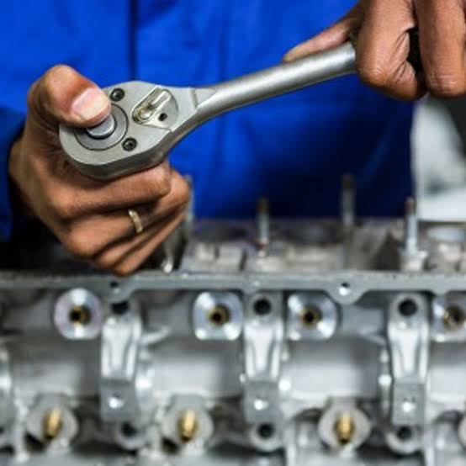
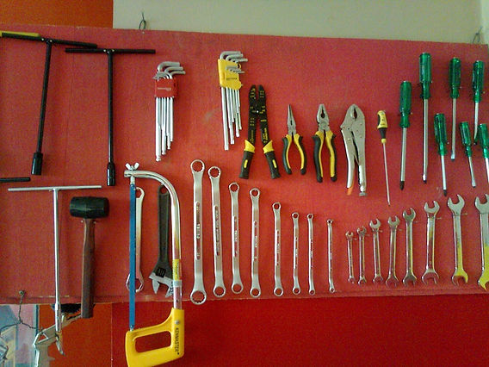
5. Strategi Sinkronisasi Kurikulum (Teaching Factory)
Agar proses pembelajaran menghasilkan profit:
Ubah project praktik siswa dari "membuat lalu dibuang/dibongkar lagi" menjadi "membuat produk nyata yang layak jual".

Slide 9
TERIMAKASIH

